Slide 1
神的儿子，福音的起头
（17）

Slide 2
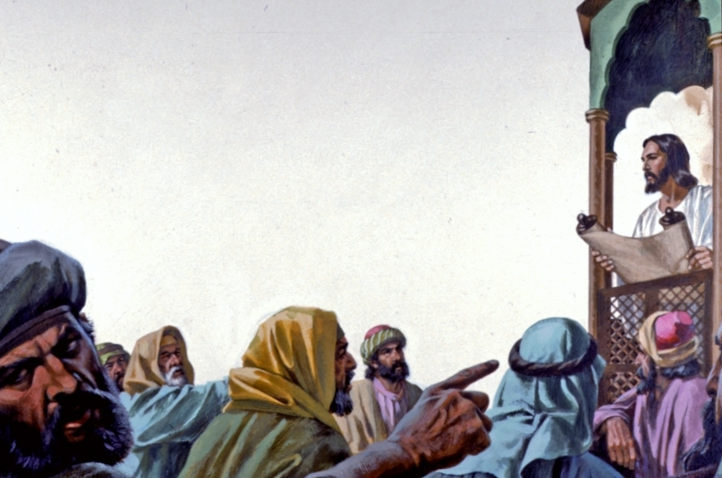
如何从福音的角度看福音书？
可6:1 耶稣离开那里，来到自己的家乡；门徒也跟从他。 6:2 到了安息日，他在会堂里教训人。众人听见，就甚希奇，说：这人从那里有这些事呢？所赐给他的是甚么智慧？他手所做的是何等的异能呢？ 6:3 这不是那木匠么？不是马利亚的儿子雅各、约西、犹大、西门的长兄么？他妹妹们不也是在我们这里么？他们就厌弃他。（厌弃他：原文是因他跌倒）
嫉妒：一个人意识到自己的身份、成就或财产等不及别人，并且渴望得到（或希望对方缺乏）这一东西的一种情感 （W. G. Parrott, R. H. Smith）。
1.他们为什么会这样反应？
2.你遇到类似的事该怎么办？
箴14:30 心中安静是肉体的生命；嫉妒是骨中的朽烂。 A sound (healed, YLT) heart is life to the body, But envy is rottenness to the bones.

Slide 3
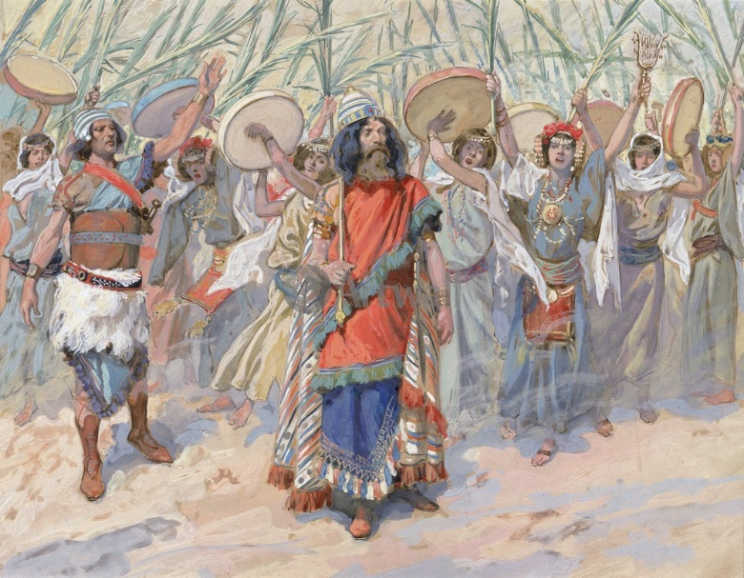
旧约圣经里的例子
撒上18:5 扫罗无论差遣大卫往何处去，他都做事精明。扫罗就立他作战士长，众百姓和扫罗的臣仆无不喜悦。 18:6 大卫打死了那非利士人，同众人回来的时候，妇女们从以色列各城里出来，欢欢喜喜，打鼓击磬，歌唱跳舞，迎接扫罗王。 18:7 众妇女舞蹈唱和，说：扫罗杀死千千，大卫杀死万万。 18:8 扫罗甚发怒，不喜悦这话，就说：将万万归大卫，千千归我，只剩下王位没有给他了。 18:9 从这日起，扫罗就怒视大卫。 18:10 次日，从 神那里来的恶魔大大降在扫罗身上，他就在家中胡言乱语。大卫照常弹琴，扫罗手里拿着枪。 18:11 扫罗把枪一抡，心里说，我要将大卫刺透，钉在墙上。大卫躲避他两次。 18:12 扫罗惧怕大卫；因为耶和华离开自己，与大卫同在。 18:13 所以扫罗使大卫离开自己，立他为千夫长，他就领兵出入。 18:14 大卫做事无不精明，耶和华也与他同在。 18:15 扫罗见大卫做事精明，就甚怕他。
撒上9:1 有一个便雅悯人，名叫基士，是便雅悯人亚斐亚的元孙，比歌拉的曾孙，洗罗的孙子，亚别的儿子，是个大能的勇士（或译：大财主）。 9:2 他有一个儿子，名叫扫罗，又健壮、又俊美，在以色列人中没有一个能比他的；身体比众民高过一头。

Slide 4
旧约圣经里的例子
撒上18:5 扫罗无论差遣大卫往何处去，他都做事精明。扫罗就立他作战士长，众百姓和扫罗的臣仆无不喜悦。 18:6 大卫打死了那非利士人，同众人回来的时候，妇女们从以色列各城里出来，欢欢喜喜，打鼓击磬，歌唱跳舞，迎接扫罗王。 18:7 众妇女舞蹈唱和，说：扫罗杀死千千，大卫杀死万万。 18:8 扫罗甚发怒，不喜悦这话，就说：将万万归大卫，千千归我，只剩下王位没有给他了。 18:9 从这日起，扫罗就怒视大卫。 18:10 次日，从 神那里来的恶魔大大降在扫罗身上，他就在家中胡言乱语。大卫照常弹琴，扫罗手里拿着枪。 18:11 扫罗把枪一抡，心里说，我要将大卫刺透，钉在墙上。大卫躲避他两次。 18:12 扫罗惧怕大卫；因为耶和华离开自己，与大卫同在。 18:13 所以扫罗使大卫离开自己，立他为千夫长，他就领兵出入。 18:14 大卫做事无不精明，耶和华也与他同在。 18:15 扫罗见大卫做事精明，就甚怕他。
撒上9:20 至于你前叁日所丢的那几头驴，你心里不必挂念，已经找着了。以色列众人所仰慕的是谁呢？不是仰慕你和你父的全家么？ 9:21 扫罗说：我不是以色列支派中至小的便雅悯人么？我家不是便雅悯支派中至小的家么？你为何对我说这样的话呢？

Slide 5
旧约圣经里的例子
撒上18:5 扫罗无论差遣大卫往何处去，他都做事精明。扫罗就立他作战士长，众百姓和扫罗的臣仆无不喜悦。 18:6 大卫打死了那非利士人，同众人回来的时候，妇女们从以色列各城里出来，欢欢喜喜，打鼓击磬，歌唱跳舞，迎接扫罗王。 18:7 众妇女舞蹈唱和，说：扫罗杀死千千，大卫杀死万万。 18:8 扫罗甚发怒，不喜悦这话，就说：将万万归大卫，千千归我，只剩下王位没有给他了。 18:9 从这日起，扫罗就怒视大卫。 18:10 次日，从 神那里来的恶魔大大降在扫罗身上，他就在家中胡言乱语。大卫照常弹琴，扫罗手里拿着枪。 18:11 扫罗把枪一抡，心里说，我要将大卫刺透，钉在墙上。大卫躲避他两次。 18:12 扫罗惧怕大卫；因为耶和华离开自己，与大卫同在。 18:13 所以扫罗使大卫离开自己，立他为千夫长，他就领兵出入。 18:14 大卫做事无不精明，耶和华也与他同在。 18:15 扫罗见大卫做事精明，就甚怕他。
撒上10:8 你当在我以先下到吉甲，我也必下到那里献燔祭和平安祭。你要等候七日，等我到了那里，指示你当行的事。 10:9 扫罗转身离别撒母耳， 神就赐他一个新心。当日这一切兆头都应验了。 10:10 扫罗到了那山，有一班先知遇见他， 神的灵大大感动他，他就在先知中受感说话。

Slide 6
旧约圣经里的例子
撒上18:5 扫罗无论差遣大卫往何处去，他都做事精明。扫罗就立他作战士长，众百姓和扫罗的臣仆无不喜悦。 18:6 大卫打死了那非利士人，同众人回来的时候，妇女们从以色列各城里出来，欢欢喜喜，打鼓击磬，歌唱跳舞，迎接扫罗王。 18:7 众妇女舞蹈唱和，说：扫罗杀死千千，大卫杀死万万。 18:8 扫罗甚发怒，不喜悦这话，就说：将万万归大卫，千千归我，只剩下王位没有给他了。 18:9 从这日起，扫罗就怒视大卫。 18:10 次日，从 神那里来的恶魔大大降在扫罗身上，他就在家中胡言乱语。大卫照常弹琴，扫罗手里拿着枪。 18:11 扫罗把枪一抡，心里说，我要将大卫刺透，钉在墙上。大卫躲避他两次。 18:12 扫罗惧怕大卫；因为耶和华离开自己，与大卫同在。 18:13 所以扫罗使大卫离开自己，立他为千夫长，他就领兵出入。 18:14 大卫做事无不精明，耶和华也与他同在。 18:15 扫罗见大卫做事精明，就甚怕他。
撒上15:24 扫罗对撒母耳说：我有罪了，我因惧怕百姓，听从他们的话，就违背了耶和华的命令和你的言语。 15:25 现在求你赦免我的罪，同我回去，我好敬拜耶和华。 15:26 撒母耳对扫罗说：我不同你回去；因为你厌弃耶和华的命令，耶和华也厌弃你作以色列的王。

Slide 7
旧约圣经里的例子
撒上18:5 扫罗无论差遣大卫往何处去，他都做事精明。扫罗就立他作战士长，众百姓和扫罗的臣仆无不喜悦。 18:6 大卫打死了那非利士人，同众人回来的时候，妇女们从以色列各城里出来，欢欢喜喜，打鼓击磬，歌唱跳舞，迎接扫罗王。 18:7 众妇女舞蹈唱和，说：扫罗杀死千千，大卫杀死万万。 18:8 扫罗甚发怒，不喜悦这话，就说：将万万归大卫，千千归我，只剩下王位没有给他了。 18:9 从这日起，扫罗就怒视大卫。 18:10 次日，从 神那里来的恶魔大大降在扫罗身上，他就在家中胡言乱语。大卫照常弹琴，扫罗手里拿着枪。 18:11 扫罗把枪一抡，心里说，我要将大卫刺透，钉在墙上。大卫躲避他两次。 18:12 扫罗惧怕大卫；因为耶和华离开自己，与大卫同在。 18:13 所以扫罗使大卫离开自己，立他为千夫长，他就领兵出入。 18:14 大卫做事无不精明，耶和华也与他同在。 18:15 扫罗见大卫做事精明，就甚怕他。
雅3:14 你们心里若怀着苦毒的嫉妒和纷争，就不可自夸，也不可说谎话抵挡真道。 3:15 这样的智慧不是从上头来的，乃是属地的，属情慾的，属鬼魔的。 3:16 在何处有嫉妒、纷争，就在何处有扰乱和各样的坏事。
撒上16:13 撒母耳就用角里的膏油，在他诸兄中膏了他。从这日起，耶和华的灵就大大感动大卫。撒母耳起身回拉玛去了。 16:14 耶和华的灵离开扫罗，有恶魔从耶和华那里来扰乱他。 16:15 扫罗的臣仆对他说：现在有恶魔从 神那里来扰乱你。

Slide 8
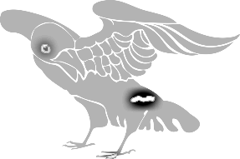
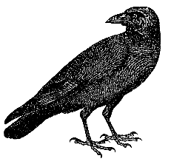
如何从福音的角度看福音书？
可6:1 耶稣离开那里，来到自己的家乡；门徒也跟从他。 6:2 到了安息日，他在会堂里教训人。众人听见，就甚希奇，说：这人从那里有这些事呢？所赐给他的是甚么智慧？他手所做的是何等的异能呢？ 6:3 这不是那木匠么？不是马利亚的儿子雅各、约西、犹大、西门的长兄么？他妹妹们不也是在我们这里么？他们就厌弃他。（厌弃他：原文是因他跌倒）
肉体
解决方法1
（学业、成就）
自我
依靠
解决方法2
（钱财）
解决方法3
（男女关系）
希望别人也不好
缺乏2
人为什么会嫉妒？
如何消除嫉妒心？
缺乏1
缺乏3
撒但的谎言：
你没有，你不行

Slide 9
如何从福音的角度看福音书？
可6:1 耶稣离开那里，来到自己的家乡；门徒也跟从他。 6:2 到了安息日，他在会堂里教训人。众人听见，就甚希奇，说：这人从那里有这些事呢？所赐给他的是甚么智慧？他手所做的是何等的异能呢？ 6:3 这不是那木匠么？不是马利亚的儿子雅各、约西、犹大、西门的长兄么？他妹妹们不也是在我们这里么？他们就厌弃他。（厌弃他：原文是因他跌倒）
肉体
解决方法1
（学业、成就）
自我
依靠
解决方法2
（钱财）
解决方法3
（男女关系）
希望别人也不好
如果我不嫉妒呢？
缺乏2
缺乏1
缺乏3
撒但的谎言：
你没有，你不行
逞能，假装，吹牛，硬心不在乎（破罐破摔），自我欺骗 。。。

Slide 10
如何从福音的角度看福音书？
可6:4 耶稣对他们说：大凡先知，除了本地、亲属、本家之外，没有不被人尊敬的。 6:5 耶稣就在那里不得行甚么异能，不过按手在几个病人身上，治好他们。 6:6 他也诧异他们不信，就往周围乡村教训人去了。
肉体
解决方法1
（学业、成就）
自我
依靠
解决方法2
（钱财）
解决方法3
（男女关系）
可1:9 那时，耶稣从加利利的拿撒勒来，在约但河里受了约翰的洗。 1:10 他从水里一上来，就看见天裂开了，圣灵彷彿鸽子，降在他身上。 1:11 又有声音从天上来，说：你是我的爱子，我喜悦你。
希望别人也不好
缺乏2
缺乏1
加5:16 我说，你们当顺着圣灵而行，就不放纵肉体的情慾了。I say then: Walk in the Spirit, and you shall not fulfill the lust of the flesh.
用通俗点的话表达，就是：活在基督/灵/信心/新人里，你就自然不会去响应撒但的控告和定罪了！
缺乏3
撒但的谎言：
你没有，你不行

Slide 11
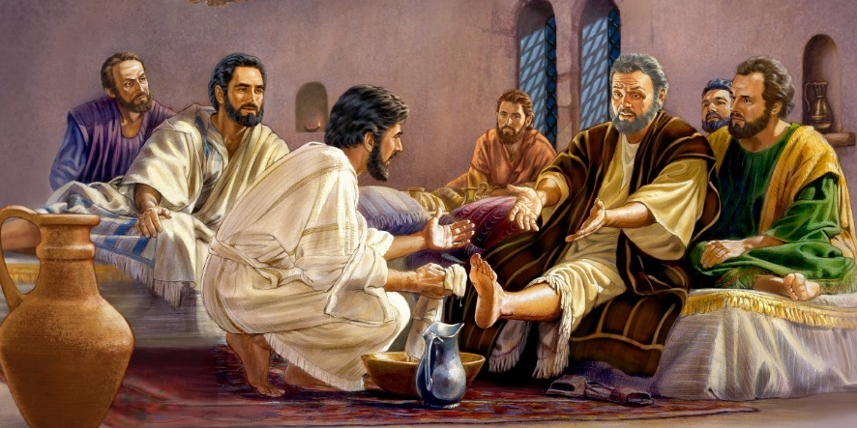
新约圣经里的例子
约13:1 逾越节以前，耶稣知道自己离世归父的时候到了。他既然爱世间属自己的人，就爱他们到底。 13:2 吃晚饭的时候，魔鬼已将卖耶稣的意思放在西门的儿子加略人犹大心里。 13:3 耶稣知道父已将万有交在他手里，且知道自己是从神出来的，又要归到神那里去， 13:4 就离席站起来，脱了衣服，拿一条手巾束腰， 13:5 随后把水倒在盆里，就洗
门徒的脚，并用自己所束的手巾擦乾。 13:6 挨到西门彼得，彼得对他说：主阿，你洗我的脚么？ 13:7 耶稣回答说：我所做的，你如今不知道，后来必明白。 13:8 彼得说：你永不可洗我的脚！耶稣说：我若不洗你，你就与我无分了。 13:9 西门彼得说：主阿，不但我的脚，连手和头也要洗。 13:10 耶稣说：凡洗过澡的人，只要把脚一洗，全身就乾净了。你们是乾净的，然而不都是乾净的。13:11 耶稣原知道要卖他的是谁，所以说：你们不都是乾净的。 13:12 耶稣洗完了他们的脚，就穿上衣服，又坐下，对他们说：我向你们所做的，你们明白么？ 13:13 你们称呼我夫子，称呼我主，你们说的不错，我本来是。 13:14 我是你们的主，你们的夫子，尚且洗你们的脚，你们也当彼此洗脚。 13:15 我给你们做了榜样，叫你们照着我向你们所做的去做。 13:16 我实实在在的告诉你们，仆人不能大于主人，差人也不能大于差他的人。 13:17 你们既知道这事，若是去行就有福了。

Slide 12
新约圣经里的例子
约13:1 逾越节以前，耶稣知道自己离世归父的时候到了。他既然爱世间属自己的人，就爱他们到底。 13:2 吃晚饭的时候，魔鬼已将卖耶稣的意思放在西门的儿子加略人犹大心里。 13:3 耶稣知道父已将万有交在他手里，且知道自己是从神出来的，又要归到神那里去， 13:4 就离席站起来，脱了衣服，拿一条手巾束腰， 13:5 随后把水倒在盆里，就洗
门徒的脚，并用自己所束的手巾擦乾。 13:6 挨到西门彼得，彼得对他说：主阿，你洗我的脚么？ 13:7 耶稣回答说：我所做的，你如今不知道，后来必明白。 13:8 彼得说：你永不可洗我的脚！耶稣说：我若不洗你，你就与我无分了。 13:9 西门彼得说：主阿，不但我的脚，连手和头也要洗。 13:10 耶稣说：凡洗过澡的人，只要把脚一洗，全身就乾净了。你们是乾净的，然而不都是乾净的。13:11 耶稣原知道要卖他的是谁，所以说：你们不都是乾净的。 13:12 耶稣洗完了他们的脚，就穿上衣服，又坐下，对他们说：我向你们所做的，你们明白么？ 13:13 你们称呼我夫子，称呼我主，你们说的不错，我本来是。 13:14 我是你们的主，你们的夫子，尚且洗你们的脚，你们也当彼此洗脚。 13:15 我给你们做了榜样，叫你们照着我向你们所做的去做。 13:16 我实实在在的告诉你们，仆人不能大于主人，差人也不能大于差他的人。 13:17 你们既知道这事，若是去行就有福了。

